Slide 1
Even voorstellen

Slide 2
Marianne de Jonge
6e jaar docent
5e keer coach wildlife en coach 1e jaar
Vakken o.a.
Huisvesting
Voeding
Evenementen
Verbreden en Verdiepen
Werkdagen

Slide 3
Opleidingen
Veehouderij
Dierverzorging
Para-veterinair
Van Hall Instituut
STOAS

Slide 4
Doel:
Mijn ultime doel was om naar Afrika te gaan
Dacht dat dat te moeilijk was
Toen werd mijn doel dierentuinmedewerker
Vervolgens wilde ik toch naar Afrika
2x stage en daarna een baan

Slide 5
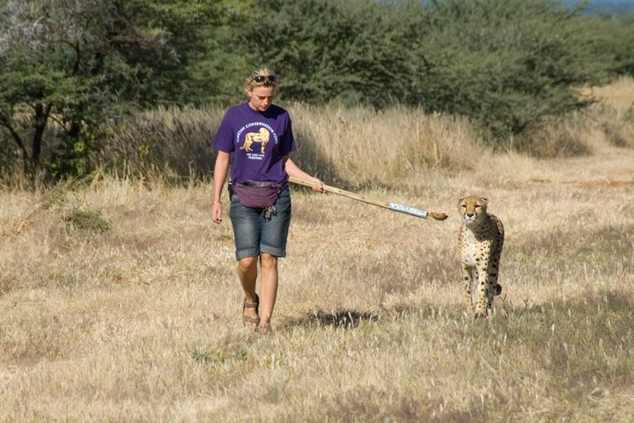
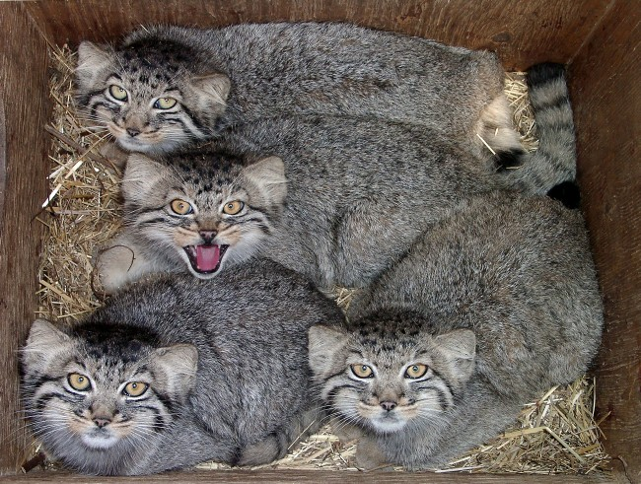
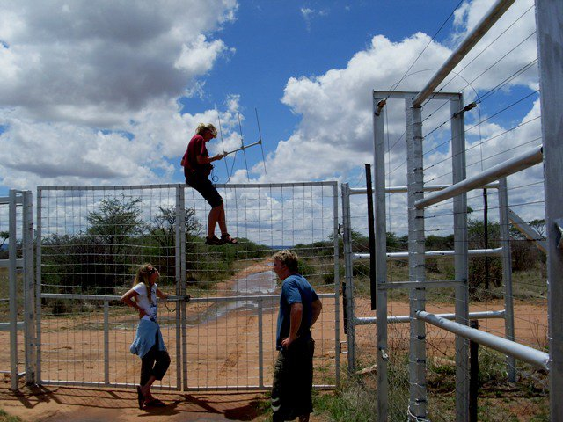
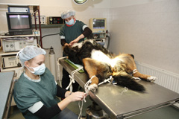
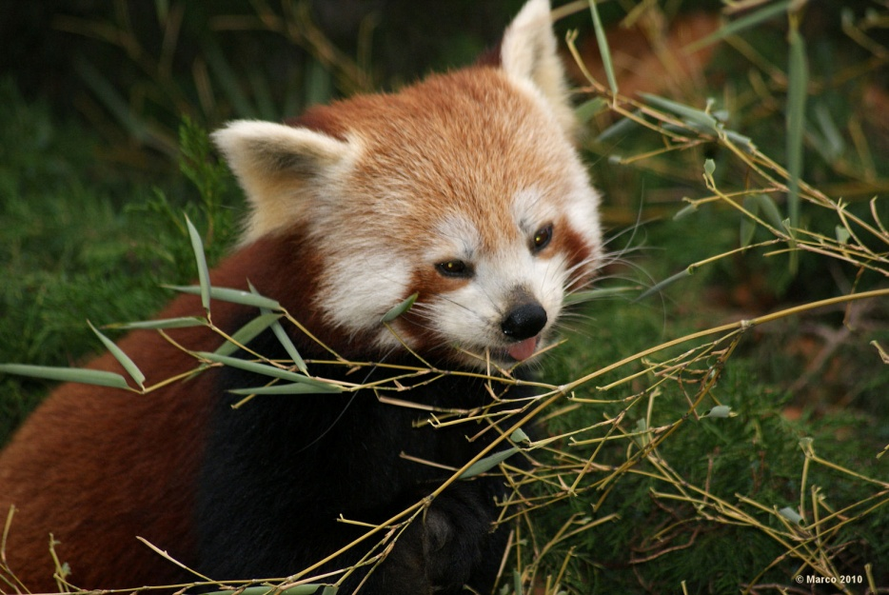
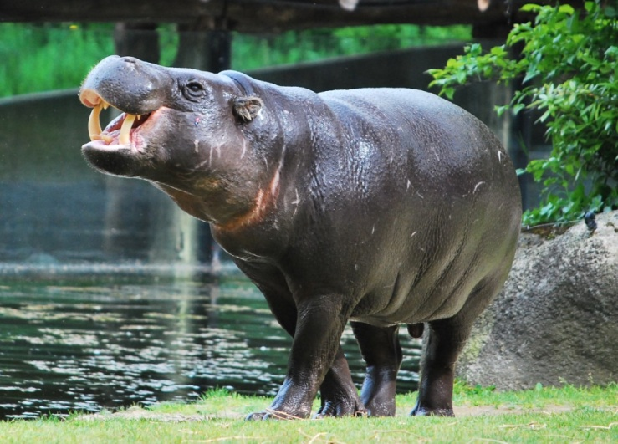
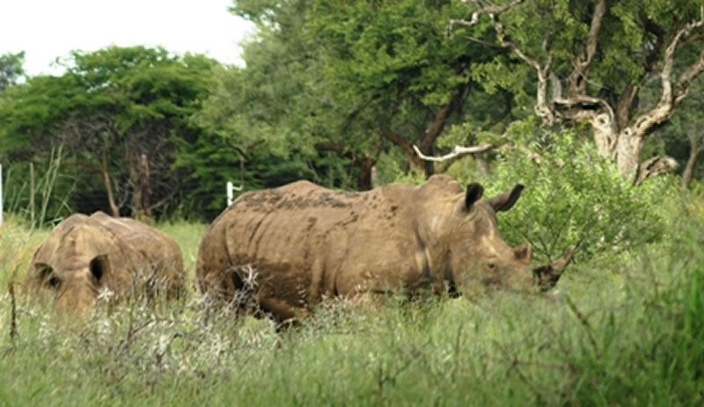
Werk ervaring
Wassenaar Wildlife Breeding Centre
Blijdorp
Burgers Zoo
CCF, Namibie
Bush Baby Safari, Namibie
Graafschap dierenartsen, Vorden
Groene Welle, Zwolle
Ontwikkelcentrum, Ede

Slide 6
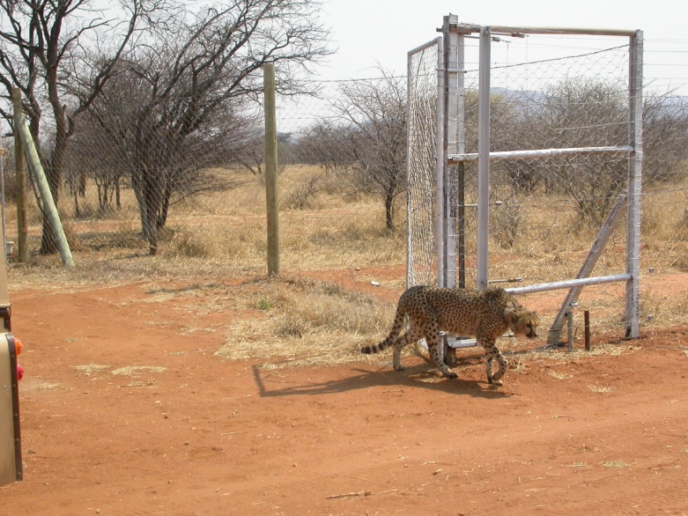
Werkzaamheden in Namibie
Cheetah release project

Slide 7
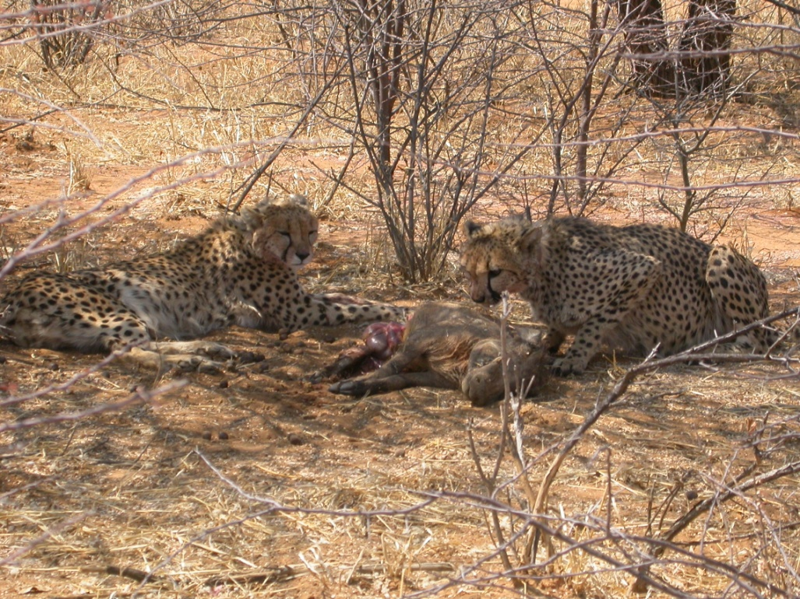
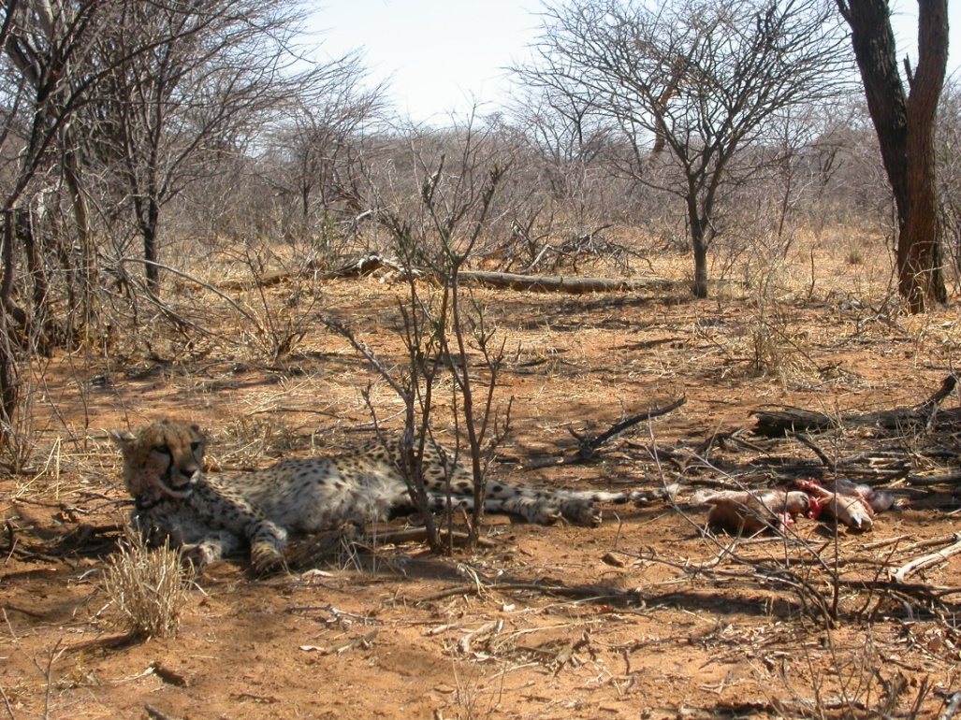
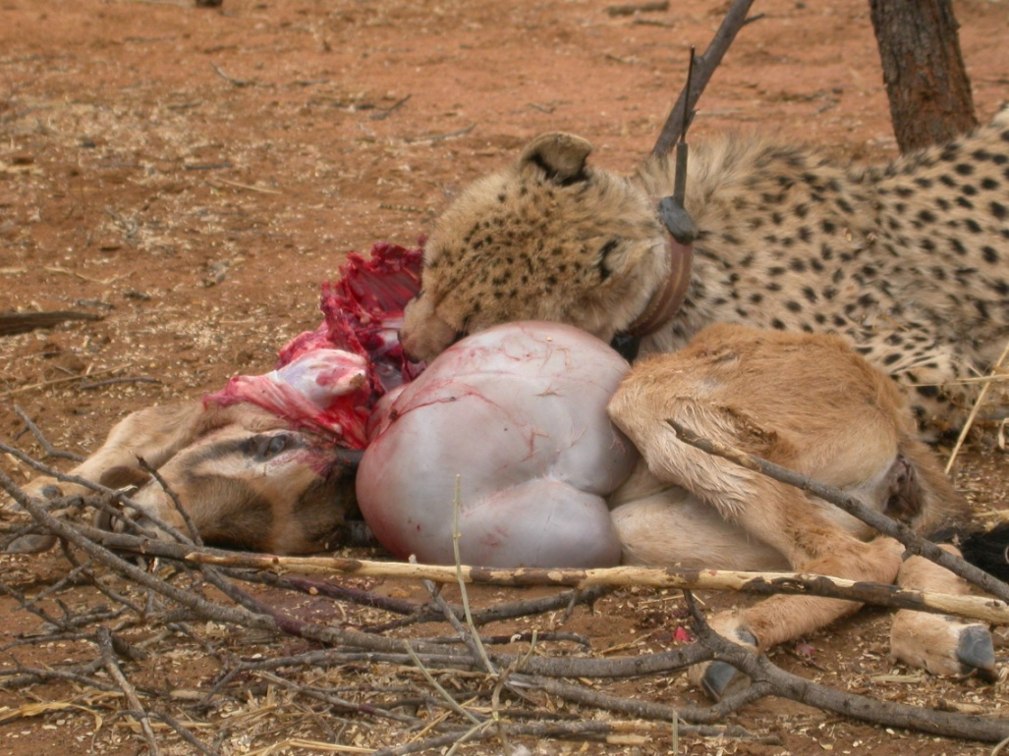
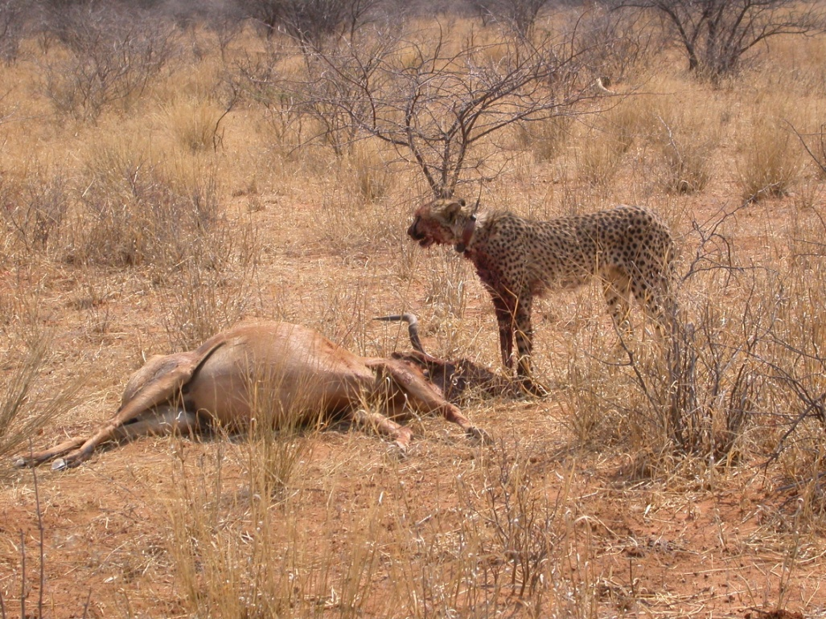

Slide 8
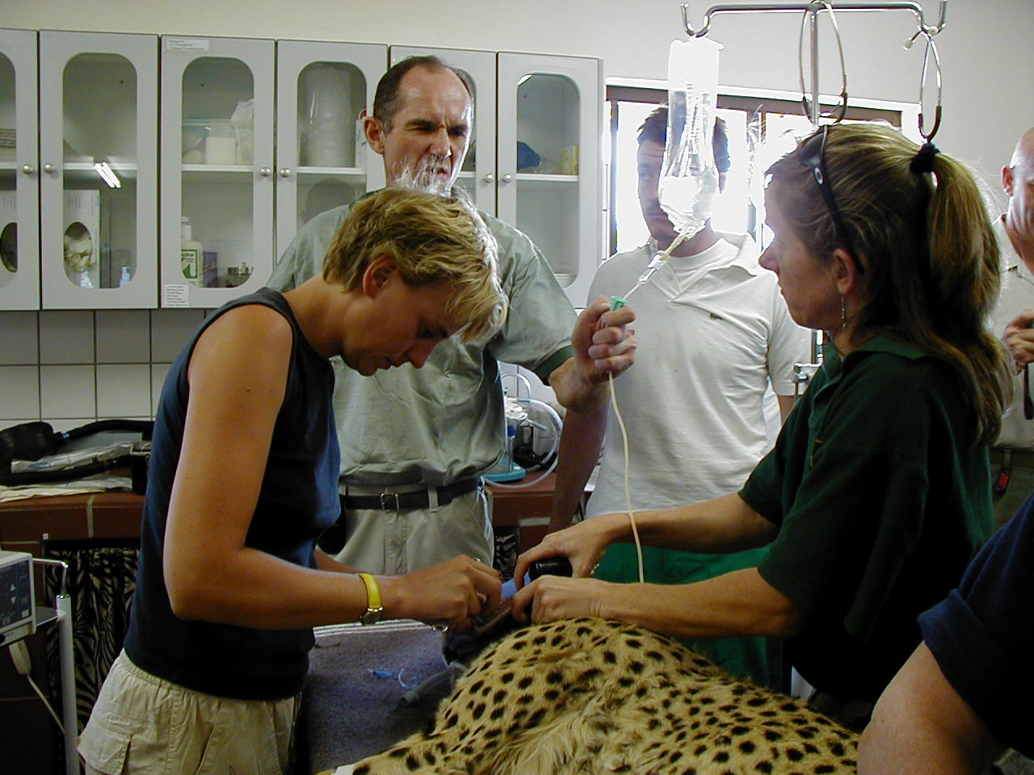
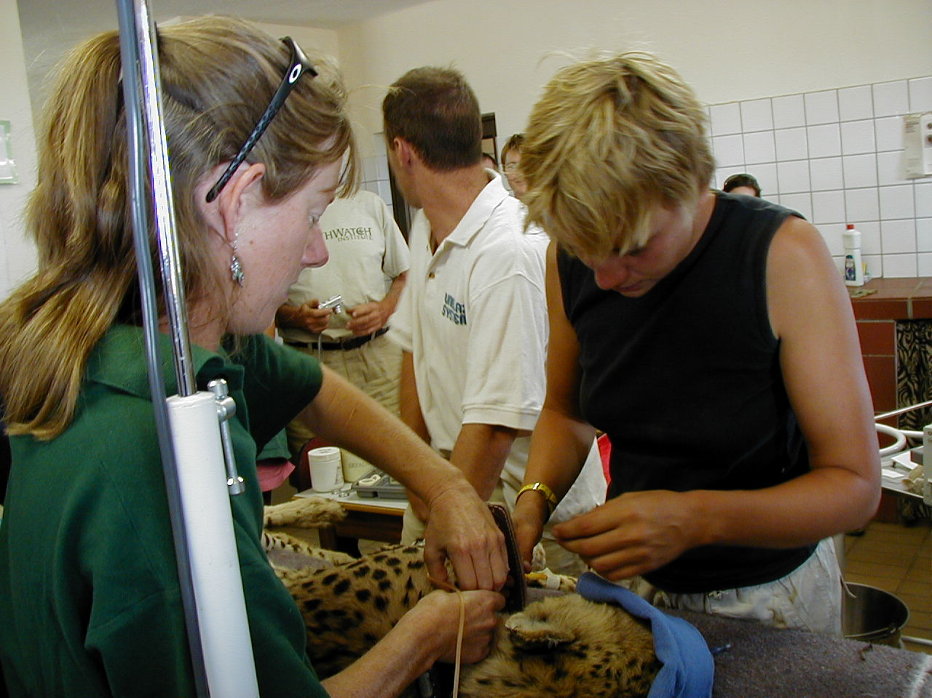
Para-veterinair

Slide 9
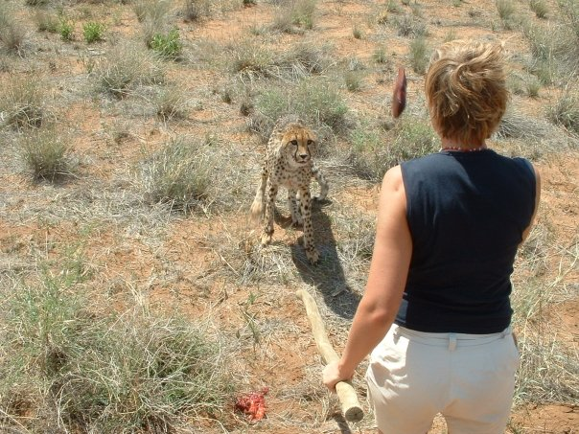
Verzorger

Slide 10
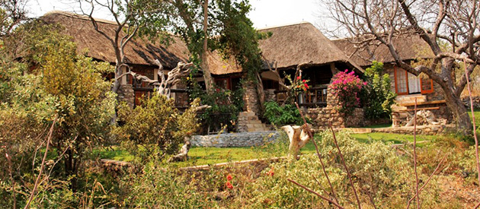
Lodge-manager

Slide 11
Waarom geef ik dit vak?
Reislustig
Geïnteresseerd in andere culturen
Geïnteresseerd in andere landen
Ondersteuning studenten bij I-BPV
Sterrolhouder Internationalisering
Opvangst buitenlandse studenten

Slide 12
Levensmotto
Follow your heart, follow your dream and you will get there
Jane Goodall

